Slide 1
Tiết 2:

Slide 2
TRƯỜNG TIỂU HỌC HỨA TẠO
CHÀO ĐÓN QUÝ THẦY CÔ GIÁO ĐẾN DỰ GIỜ LỚP 1A
MÔN: TIẾNG VIỆT 1

Slide 3
KHỞI ĐỘNG
Trò chơi: Hái táo

Slide 4
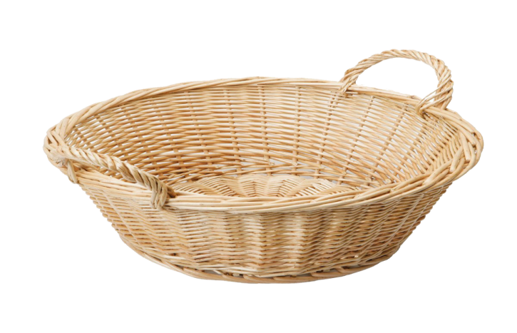
Luật chơi:
1
4
3
5
6
2
Em hãy hái táo bằng cách chọn quả táo rồi đọc đúng các từ ngữ sau

Slide 5
4
1
3
6
5
2
dọn dẹp
sắp xếp
cá chép
giúp mẹ
súp gà
cơm nếp

Slide 6
Bài 56
ep
êp
ip
up

Slide 7
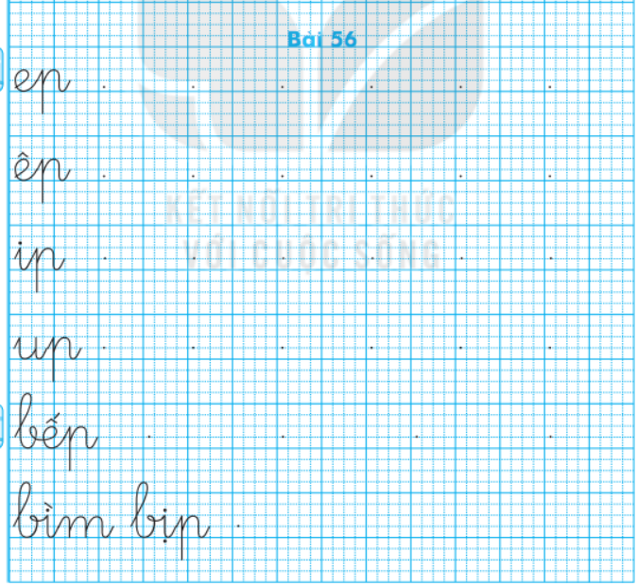
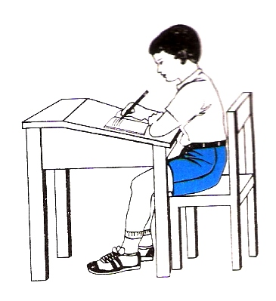

Slide 8
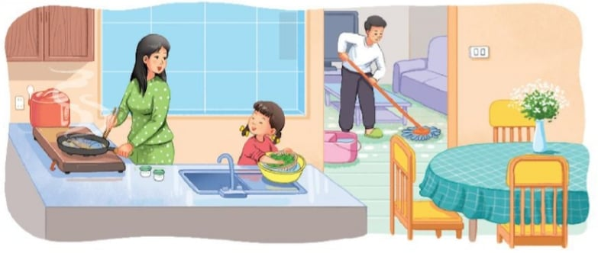
Dịp nghỉ lễ, nhà Hà có chú Tư và cô Lan đến chơi. Mẹ nấu súp gà, cơm nếp và rán cá chép. Hà giúp mẹ rửa rau quả và sắp xếp bát đĩa. Bố thì dọn dẹp nhà cửa. Nhà Hà hôm nay thật là vui.
Dịp nghỉ lễ, nhà Hà có chú Tư và cô Lan đến chơi. Mẹ nấu súp gà, cơm nếp và rán cá chép. Hà giúp mẹ rửa rau quả và sắp xếp bát đĩa. Bố thì dọn dẹp nhà cửa. Nhà Hà hôm nay thật là vui.
ip
up
êp
ep
up
êp
ep

Slide 9
Dịp nghỉ lễ, nhà Hà có chú Tư và cô Lan đến chơi.
- Dịp nghỉ lễ, nhà Hà có ai đến chơi?
Mẹ nấu súp gà, cơm nếp và rán cá chép để đãi khách.
- Mẹ nấu những món ăn gì để đãi khách?
Hà rửa rau quả, sắp xếp bát đĩa, bố thì dọn dẹp nhà cửa.
- Hà và bố làm gì để giúp mẹ?
Nhà Hà hôm nay thật là vui.
- Không khí nhà Hà như thế nào khi có khách?

Slide 10
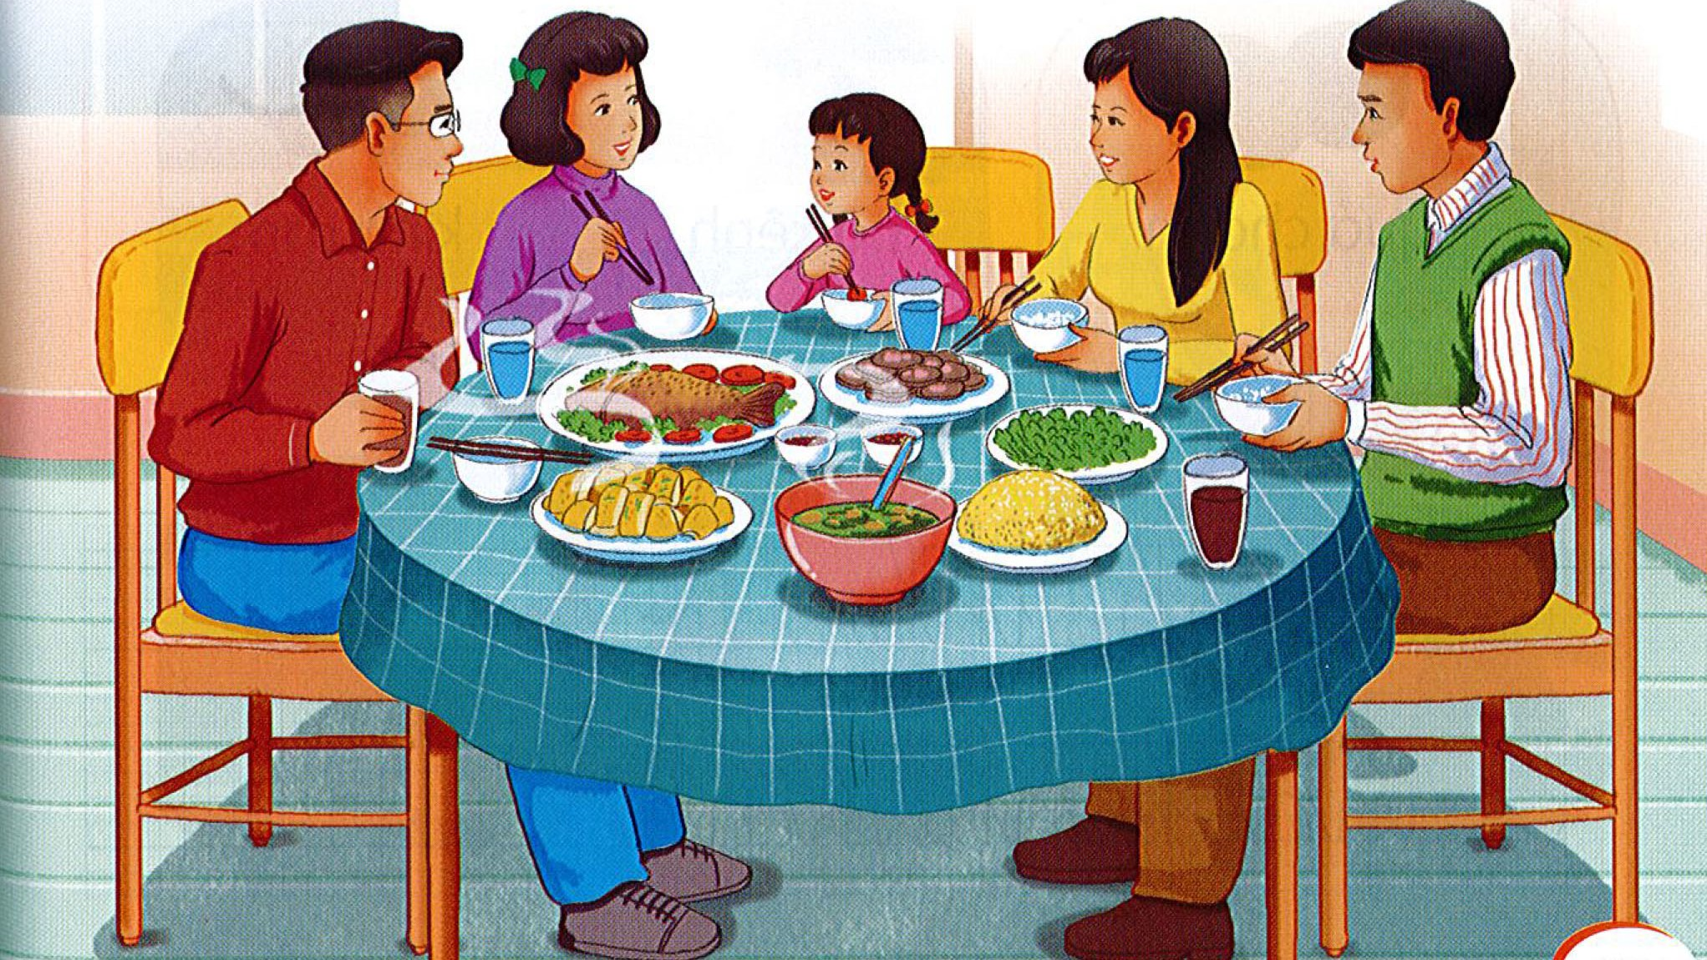
Khi nhà có khách

Slide 11
VẬN DỤNG

Slide 12
Chào tạm biệt quý thầy cô và các em!

